Slide 1
« Соляной путь - миф или реальность»
Результаты исследовательской этнографической экспедиции
ноябрь 2013 – январь 2014

Slide 2
Цель исследования:
Доказать либо опровергнуть гипотезу вопроса существования особого пути перевозки соли по территории немецких поселений Алтайского края в начале ХХ века

Slide 3
География проекта исследования:
Немецкий национальный район,
территории исчезнувших немецких сел ,
п. Бурсоль и п.Бурла,
Села Нижняя и Верхняя Суетка,
г. Славгород, г. Камень-на-Оби.

Slide 4
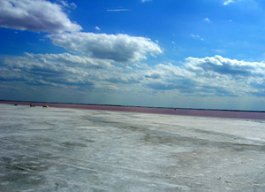
Бурлинское бессточное солёное озеро площадь водной поверхности, которого превышает тридцать квадратных километров, находится в Славгородском районе Алтайского края, расположено в западной части Кулундинской равнины, в 18 км к северо-западу от г. Славгород (примерно 500 км. от г. Барнаула).

Slide 5
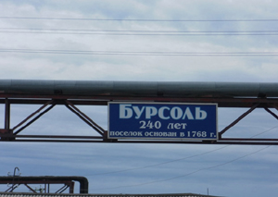
На берегу озера расположен посёлок Бурсоль. Посёлок был основан 14 июня 1768 года

Slide 6
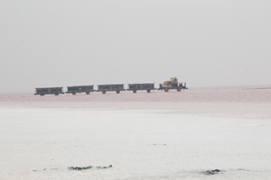
В наше время соль добывали уникальными (изобретенными тут-же в Бурсоли) соляными комбайнами, которые ездят с вагончиками по уложенным в озере под водой рельсам и собирают со дна соль. Железная дорога заходит прямо на середину озера.

Slide 7
Первые сведения об озере, обладающем высококачественной поваренной солью, в составе которой есть почти вся таблица Менделеева, появились еще в 1768 году.
Первооткрывателями этой уникальности стали приказчики известного горнопромышленника на Урале Прокофия Демидова. От них потянулись обозы с солью в Центральную Россию и в Петербург. Дошло до нас характерное изречение Екатерины II: "...Отныне, к столу царскому велю соль подавать бурлинскую". "Царская солонка" - так называл Петр Великий Бурлинские соляные озера.

Slide 8
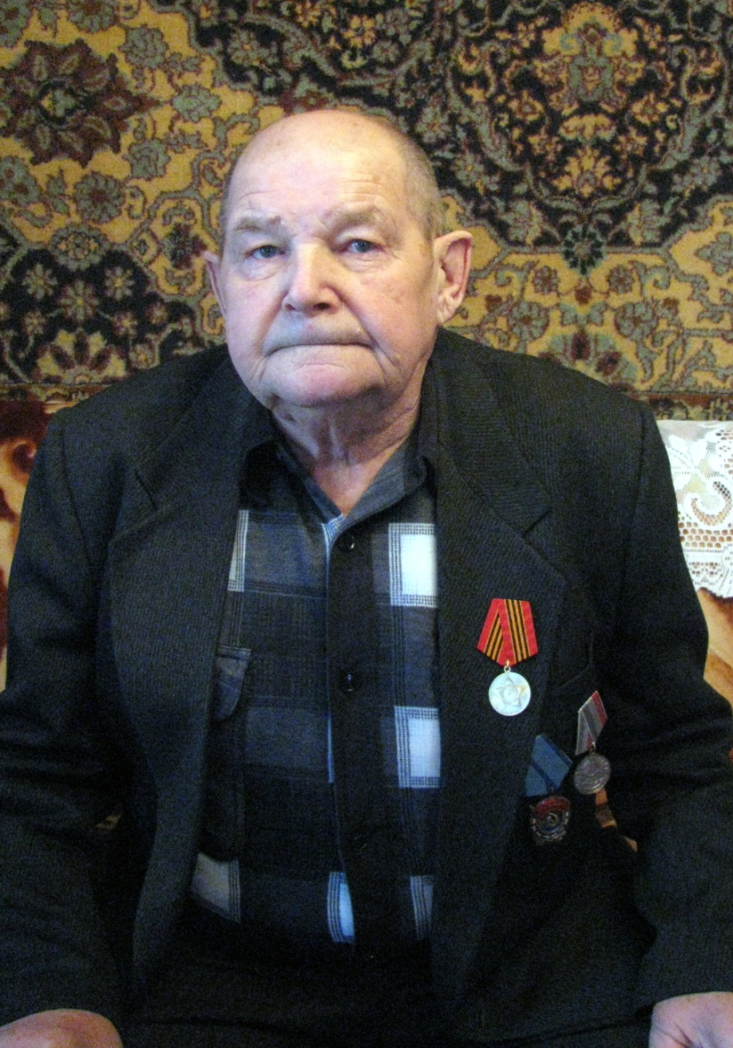
Интервью с Генрихс Абрам Абрамовичем, 1932 г.р.- уроженец исчезнувшего немецкого села Хортица, ныне житель села Гришковка.

Slide 9
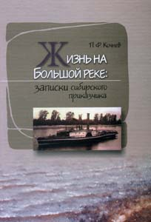
Павел Феодорович Кочнев уроженец г. Тюмени, сын мещанина, воспитывался в семье купца-пароходовладельца Н.А.Тюфина, служил в должности управляющего или приказчика у разных крупных предпринимателей и торговцев. Основную часть жизни провел в приобских селениях (Спирино, Камень), организуя "соляное дело" на Бурлинских озерах, закупку хлеба у крестьян-приобцев, строительство барж и барок на Алеусах, перевозки соли, меди и хлеба по Оби в различные города Западной Сибири.
Огромную ценность представляют описания городского и сельского быта и яркие психологические характеристики сибиряков. Книга адресована историкам, этнологам, культурологам, краеведам, а также широкому кругу читателей,...
Подробнее: http://www.cataloxy.ru/books/4748768_zhizn-na-bolshoy-reke-zapiski-sibirskogo-prikazchika.htm
Книга Павла Федоровича Кочнева «Жизнь на большой реке» Изд-во «Сова» 2006г.

Slide 10
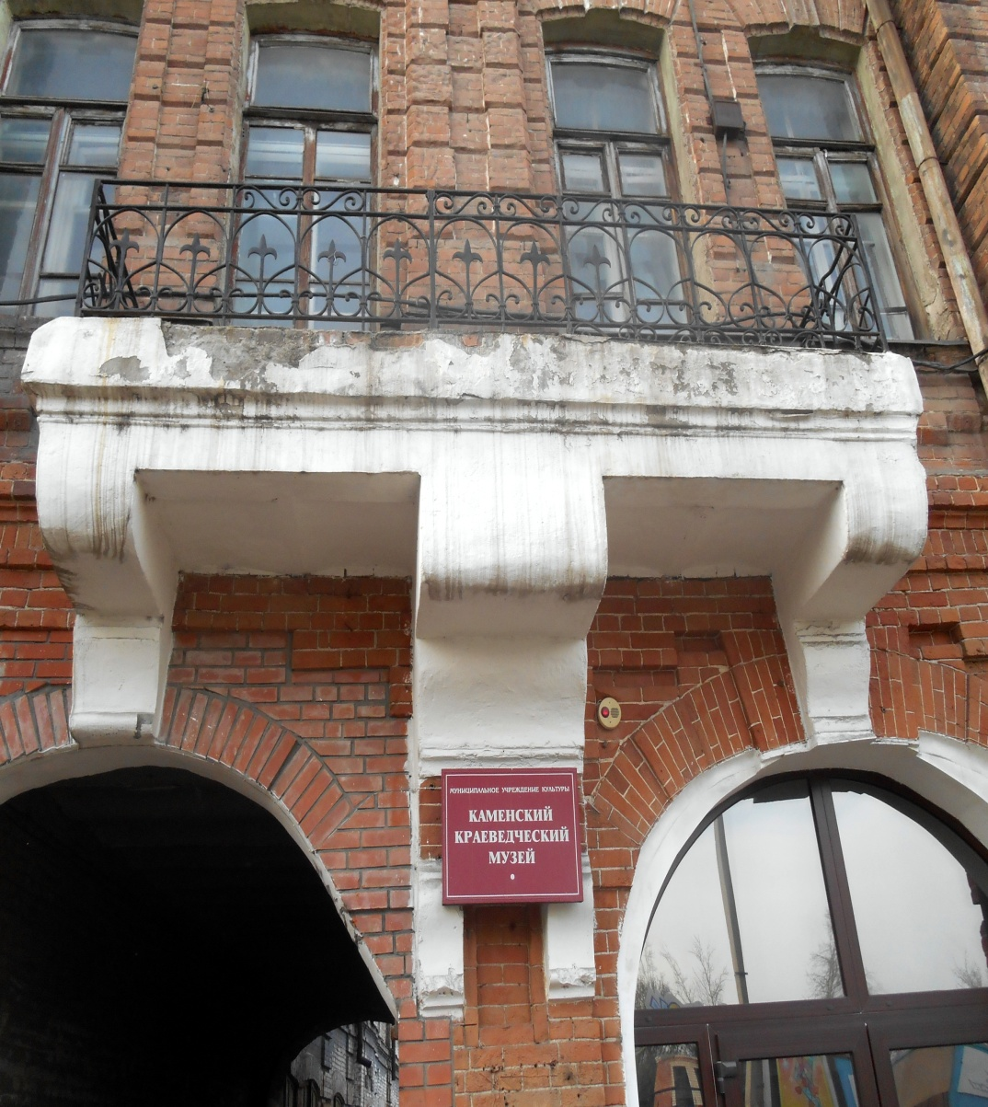
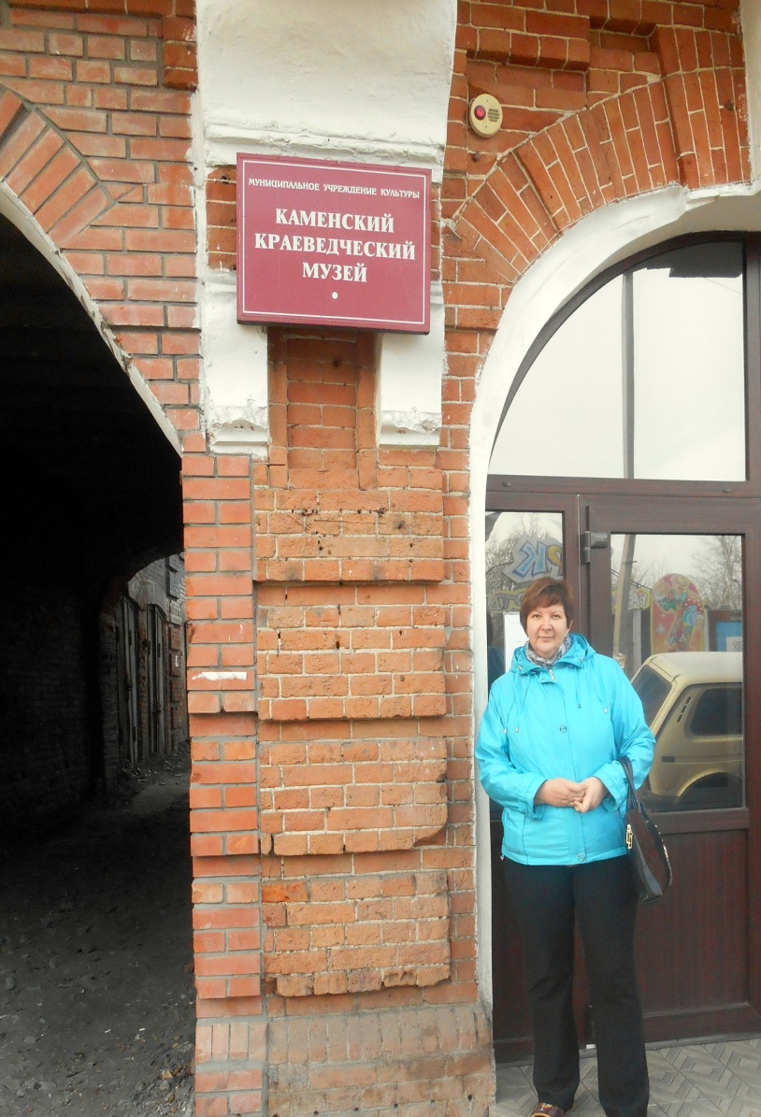
Поездка в Каменский краеведческий музей

Slide 11
Из экспозиций Каменского краеведческого музея

Slide 12
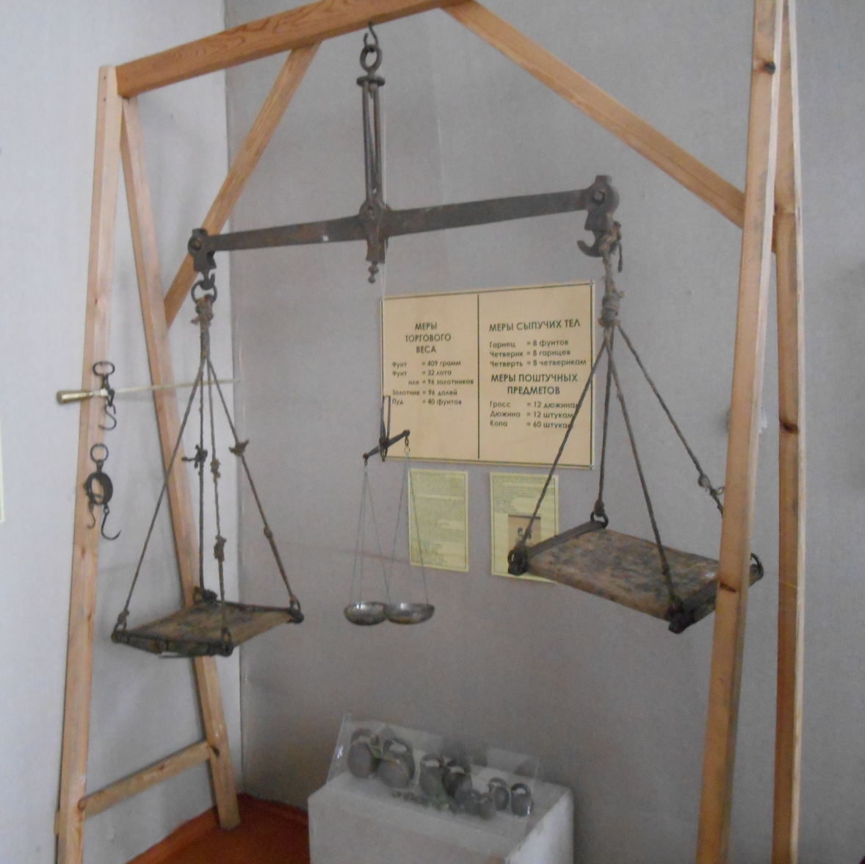
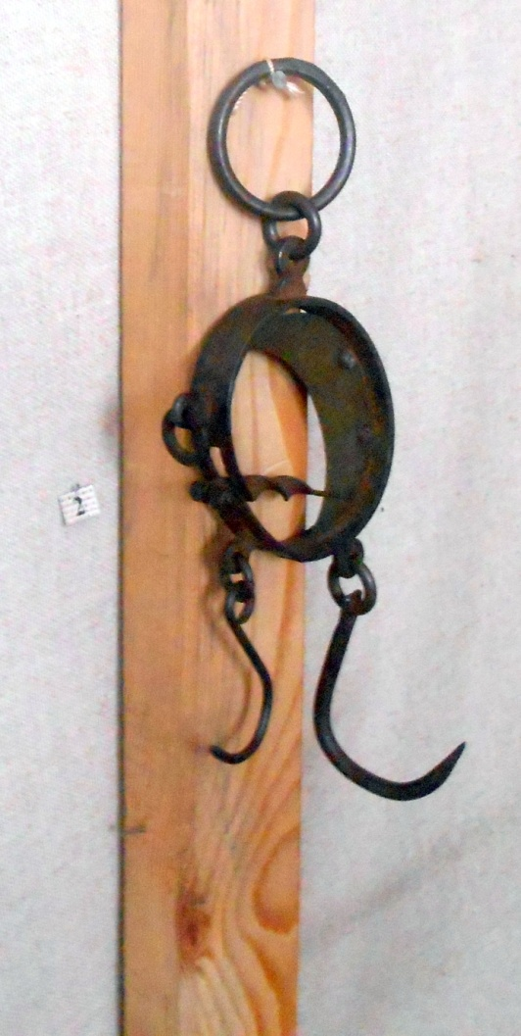
Виды весов нач.ХХ в. Каменский краеведческий музей

Slide 13
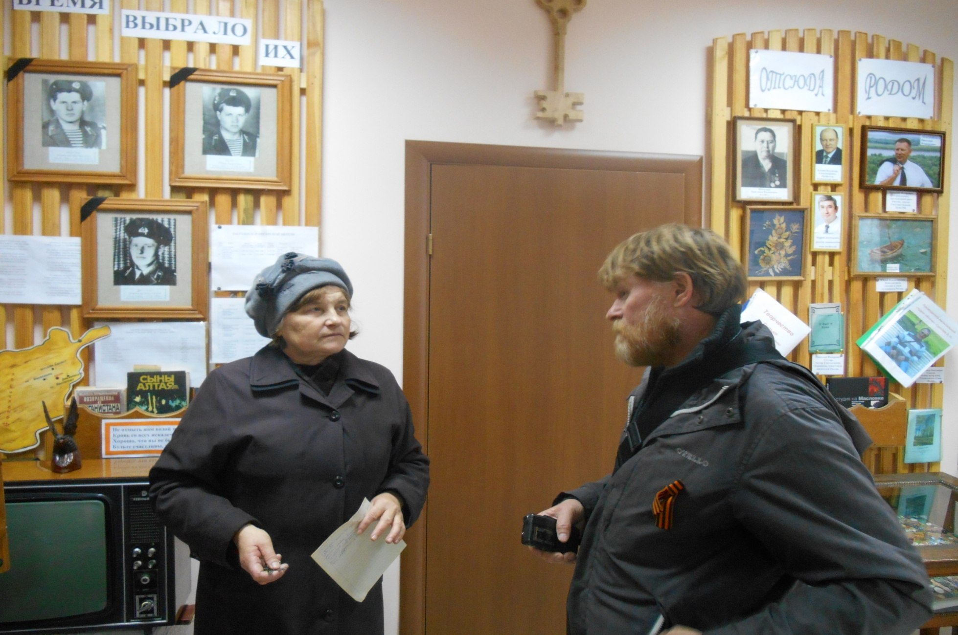
В музее Суетского района. Директор Осипова Зинаида Нестеровна.

Slide 14
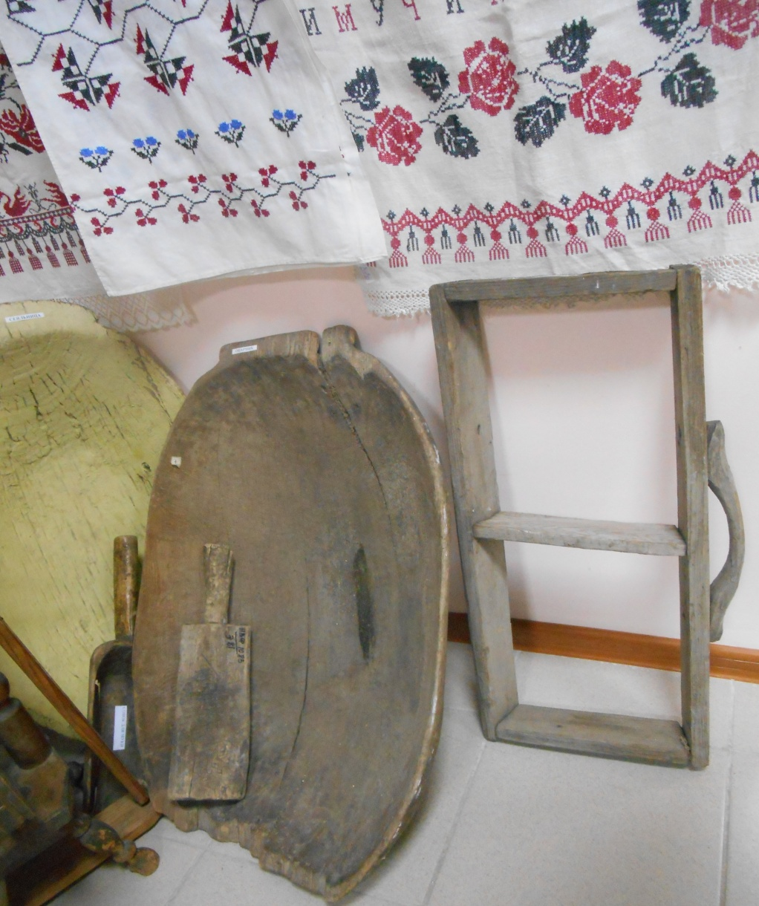
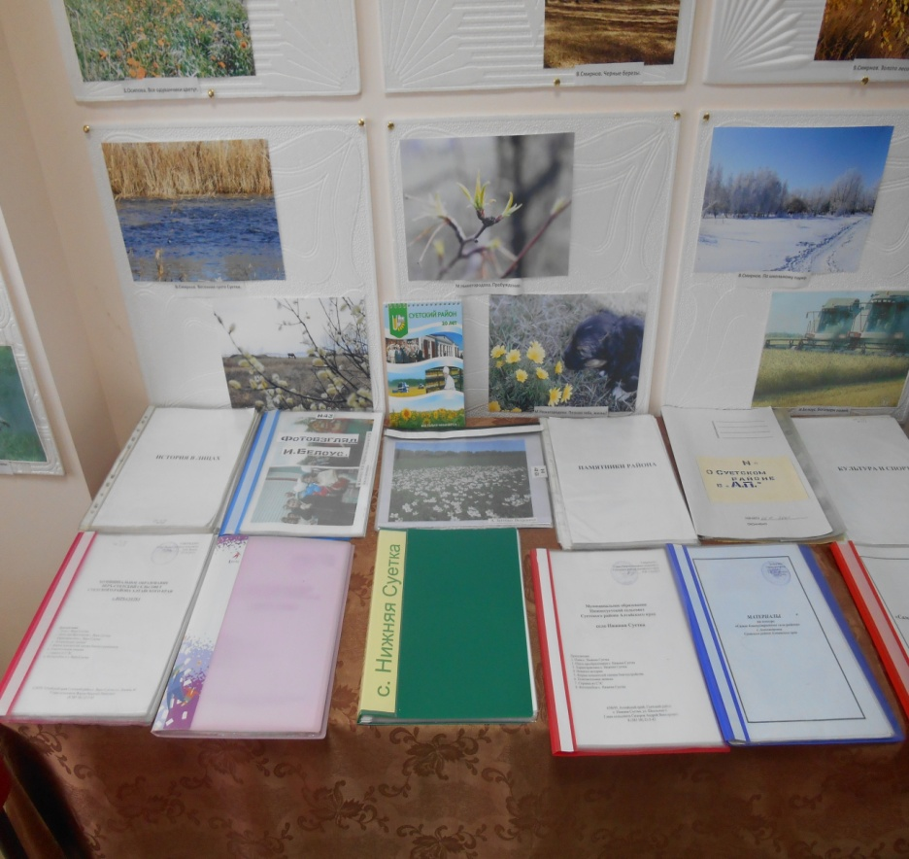
Шайка выдолбленная из дерева, форма для самана
В музее Суетского района

Slide 15
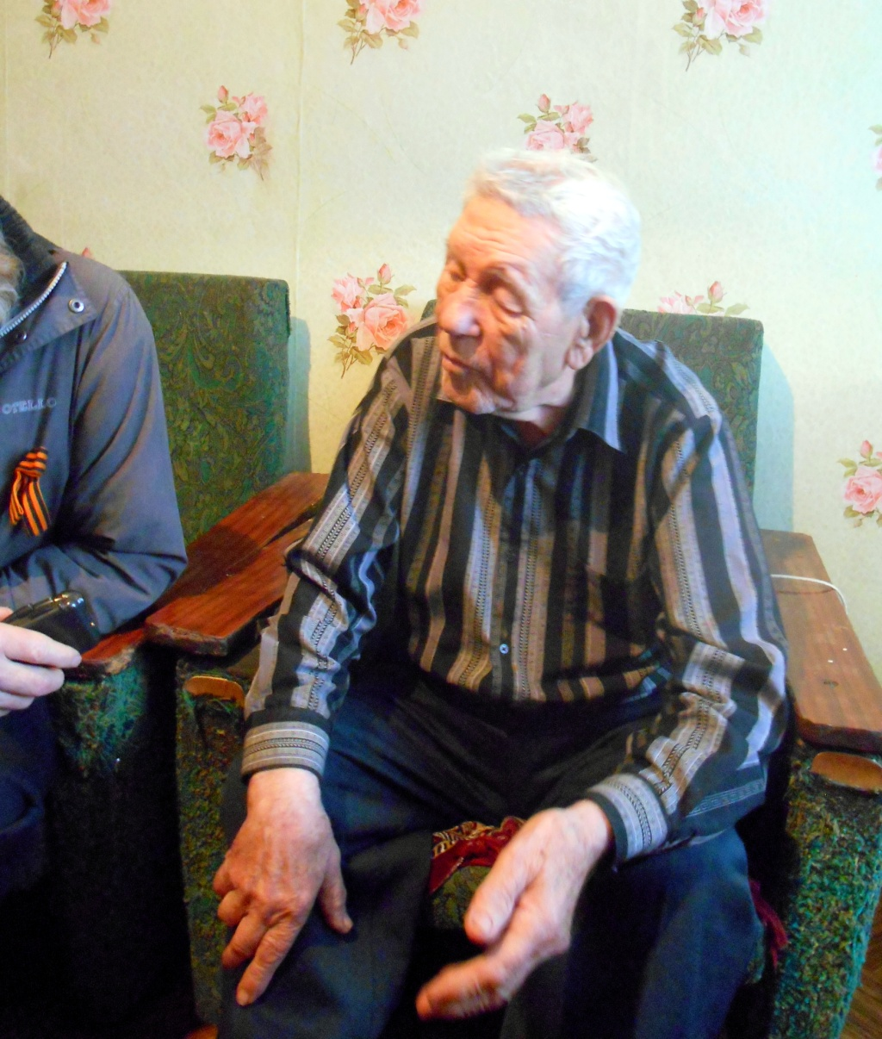
Интервью с Ипатовым Николаем Андреевичем, 1922 г.р..Житель села Верх- Суетка.

Slide 16
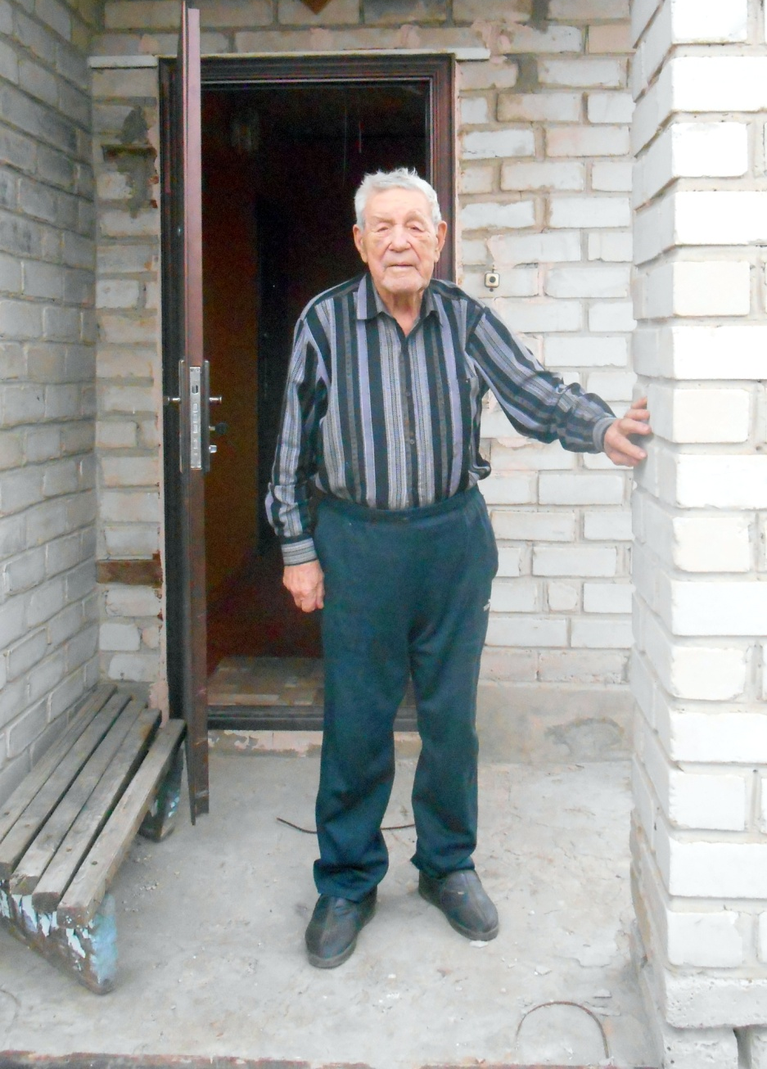
Ипатов Николай Андреевич на крыльце своего дома

Slide 17
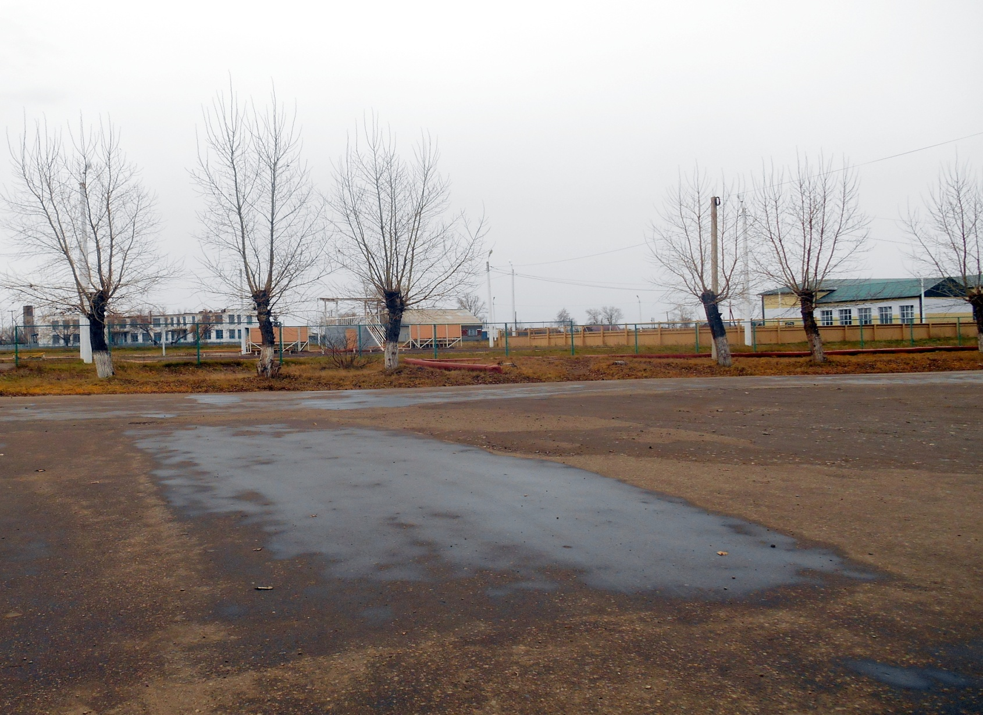
Место бывшей Парамоновской ярмарки пер.пол.ХХвека . Село Верх-Суетка

Slide 18
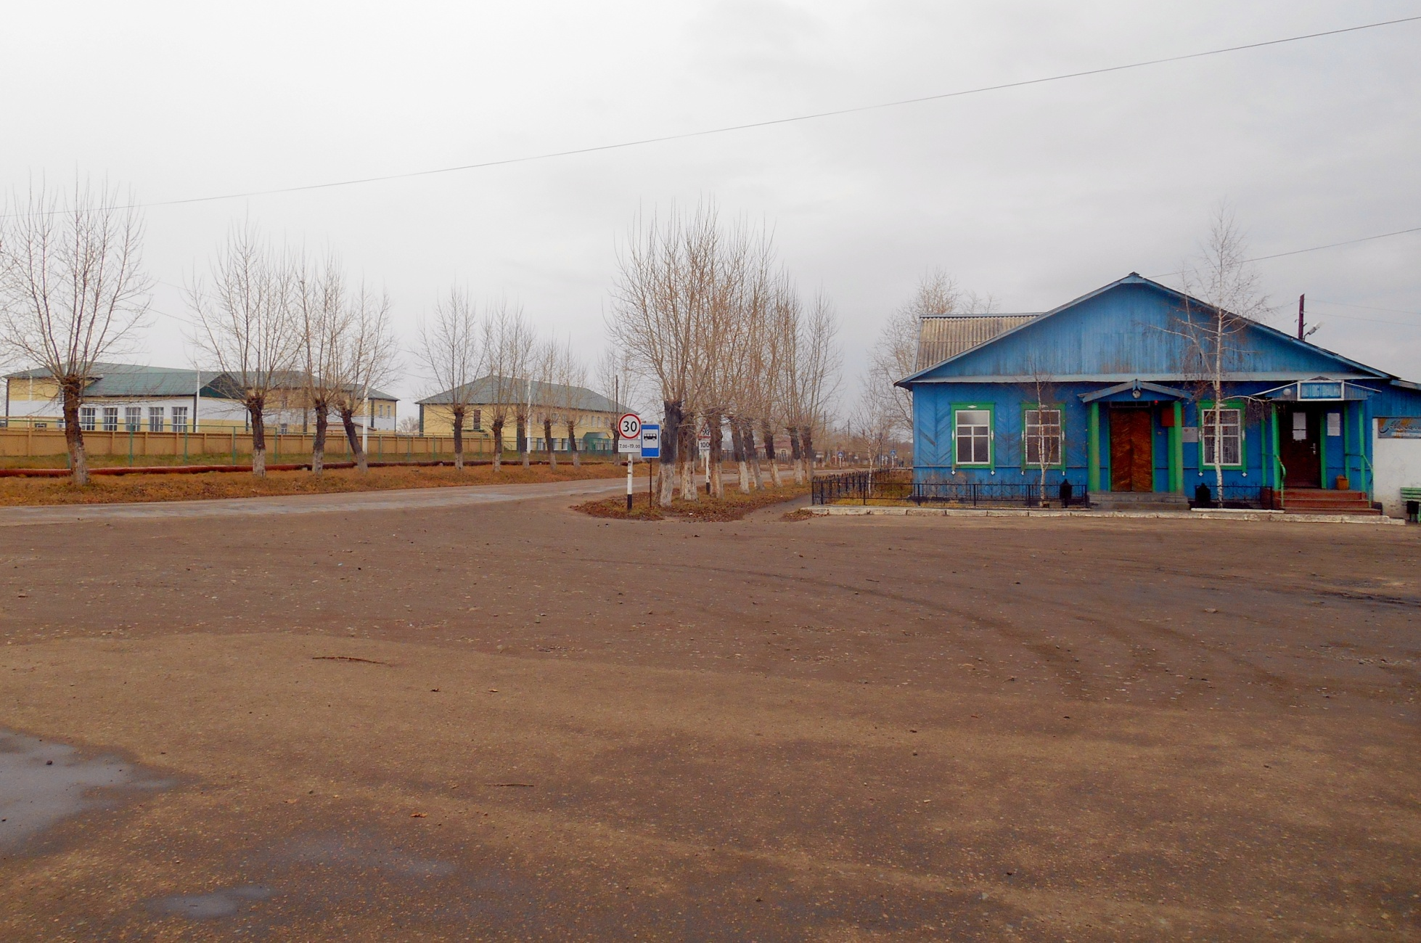
Место бывшей Парамоновской ярмарки пер.пол.ХХвека . Село Верх-Суетка

Slide 19
Место бывшей Парамоновской ярмарки пер.пол.ХХвека . Село Верх-Суетка.

Slide 20
Камень от церкви на месте бывшей Парамоновской ярмарки пер.пол.ХХвека . Село Верх-Суетка.

Slide 21
Развалины глинобитного дома в селе Знаменка

Slide 22
Развалины глинобитного дома в селе Знаменка

Slide 23
Развалины глинобитного дома в селе Знаменка. Ширина стен около 1 метра

Slide 24
В стене дома самокованный гвоздь

Slide 25
Вытащить из стены не получилось

Slide 26
Современная карта исследуемого района

Slide 27
Карта со спутника

Slide 28
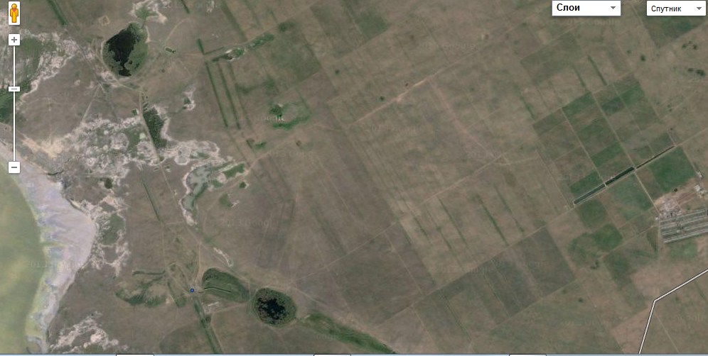
Карта со спутника
с.СТЕПНОЕ
Оз.Бурсоль

Slide 29
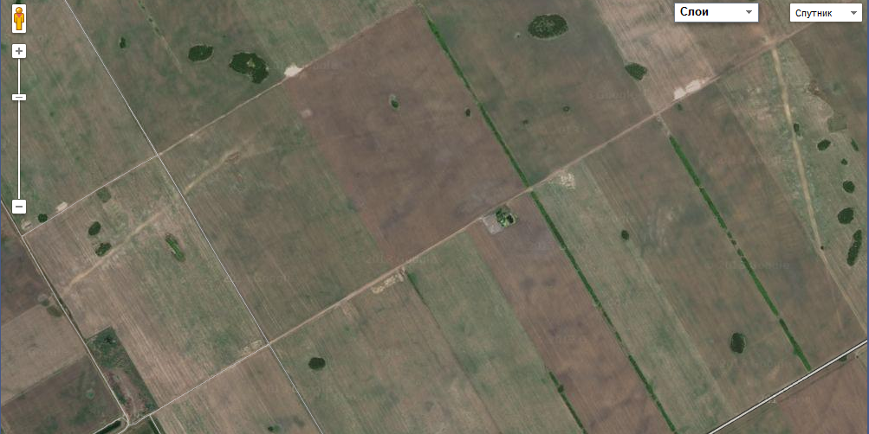
Карт со спутника
С.Хортица
с.Марковка

Slide 30
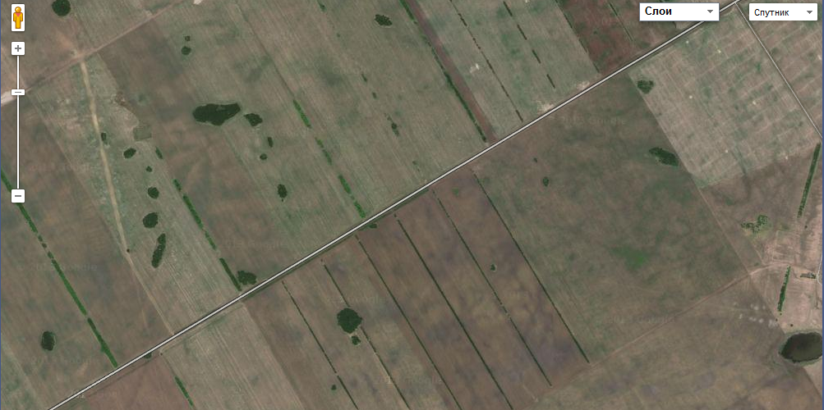
Карта со спутника
С.Хортица
С.Новая деревня

Slide 31
Карта со спутника
с.Хортица
с.Степное
Оз.Бурсоль
с.Семеновка

Slide 32
Выводы:
Подтверждена гипотеза – соляной путь (или соляная дорога) существовал.
Существовал путь перевозки соли из Бурсоля именно по территории существующих в пер.пол.ХХ века немецких поселений Алтайского края: Степное, Марковка, Хортица.
Воспоминания, живущих на отдаленном расстоянии друг от друга свидетелей, совпадают в основном вопросе.

